Slide 1
Enviro 7
Ekosystemy słodkowodne środowiskiem bakterii

Slide 2
Wody śródlądowe, włączając jeziora, stawy, rzeki, strumienie, bagna, pola ryżowe oraz wody gruntowe, są słodkie lub słone.
Wody słodkie zawierają nie więcej niż 1 g/l soli,
podczas gdy wody zasolone >1 g/l.
Woda rzeczna zawiera 110,1 mg/l nieorganicznych składników rozpuszczalnych, w tym:
14,7 mg jonów Ca²⁺, 3,7 mg Mg²⁺, 7,4, mg Na⁺, 1,4 mg K⁺, 8,3 mg Cl–, 11,5 mg SO₄²⁺ , 53 mg HCO₃─, 10,4 mg SiO₂.
Woda jeziorna o podłożu węglanowym zawiera (w l000 ml o pH 6,8):
95 mg Ca²⁺, 13 mg Mg²⁺, 17 mg Na⁺, 4 mg K⁺, 338 mg HCO₃7 mg SO₄^{2─},
12 mg Cl–, 0,2 mg F–, 3 mg NO₃─

Slide 3
Zasoby wody na Ziemi są następujące:
oceany 1,35 × 10⁹ km³ (97,3%);
lodowce i lód polarny 2,9 × 10⁷ km³ (2,1%);
wody podziemne 8,4 × 10⁶ km³ (0,6%);
jeziora i rzeki 2 × 10⁵ km³ (0.01%);
atmosfera 1,3 × 10⁴ km³ (0,001%)
biosfera 6 ×10² km³ (0,00004%).
Wody słodkie są podstawowym źródłem życia oraz niezbędnym elementem w procesach przemysłowych
i rolnictwie.

Slide 4
Ekosystemy słodkowodne są nieco odmiennymi środowiskami życia bakterii niż morza i głębie oceanów, z powodu łatwiejszego pozyskiwania energii, pewnej zmienności temperatury oraz braku ciśnienia hydrostatycznego wody, większej puli
pierwiastków biogennych i materii organicznej.
Z drugiej strony, bakterie w zbiornikach słodkowodnych są narażone na różnego typu zanieczyszczenia zarówno naturalne, jak i antropogeniczne.

Slide 5
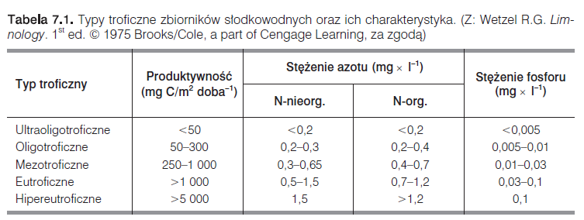
TSI(SD) = 60,0–14,41 ln(SD),
TSI(CHL) = 30,6+9,81 ln(CHL),
TSI(TP) = 4,15+14,42 ln(TP),
gdzie: SD, CHL i TP oznaczają:
wartość w metrach sączka Secchi’ego (m),
stężenie chlorofilu a (mg/l)
stężenie fosforu całkowitego (mg/l).

Slide 6
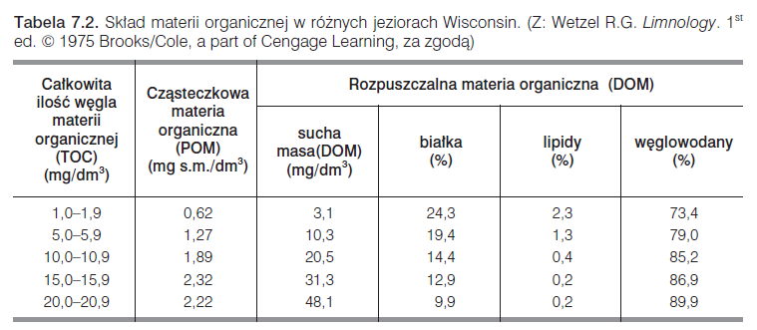
DOM

Slide 7
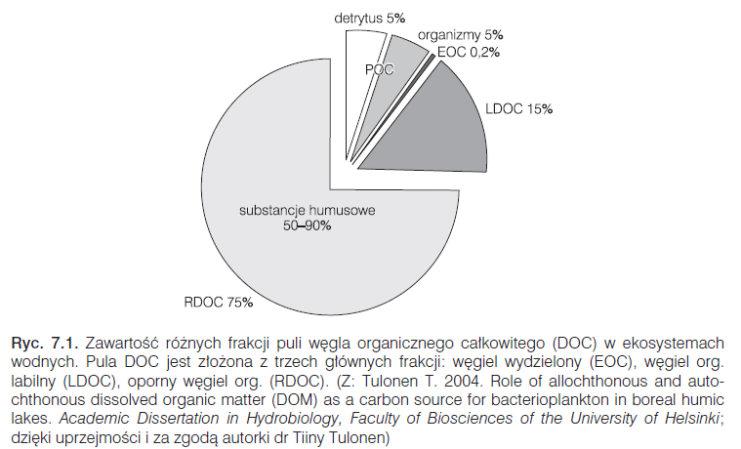

Slide 8
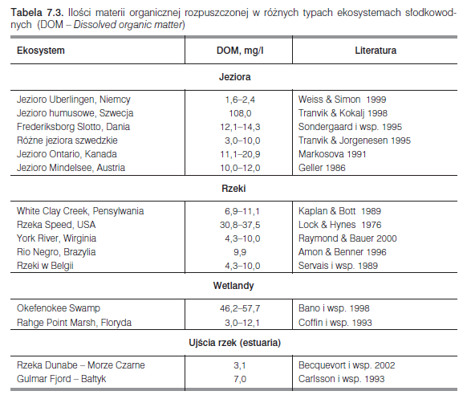
DOM w wodach (mg/l)

Slide 9
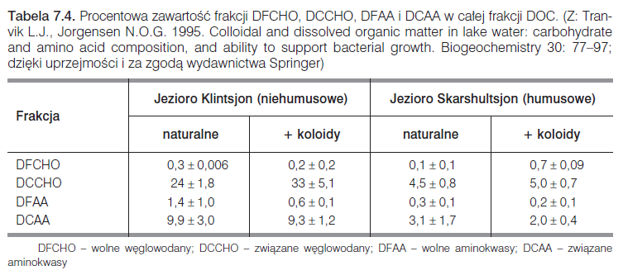
Frakcje łatwodegradowalne w DOM

Slide 10
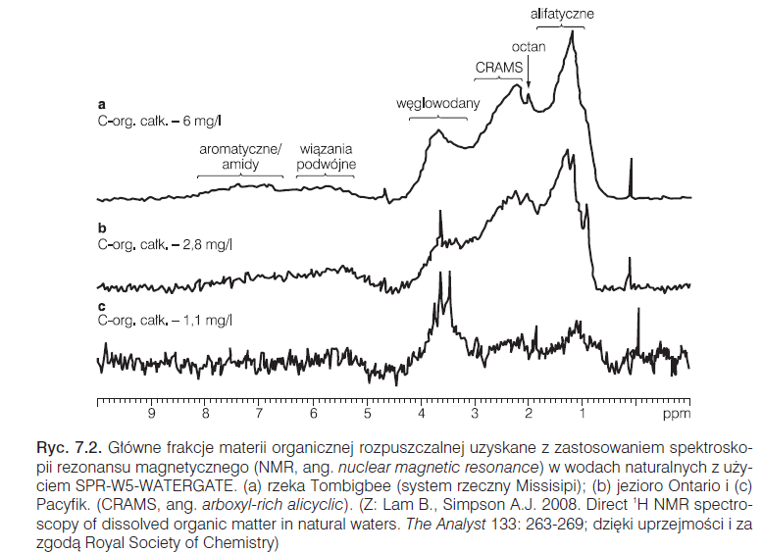

Slide 11
Bakterioneuston
Powierzchniowa mikrowarstewka wody (biofilm)
to środowisko pomiędzy hydrosferą a atmosferą. Mikroorganizmy występujące w tej warstewce nazywane
są neustonem, a bakterie bakterioneustonem.
Wykształcona błona powierzchniowa zbiorników
wodnych ma strukturę warstwową:
pierwsze 10 nm od atmosfery zajmuje błona lipidowa,
pod nią 100 nm warstwa polisacharydowo-białkowa,
a poniżej dopiero położona jest warstwa bakterioneustonu (ok.1 000 nm).
Grubość wszystkich warstw biofilmu dochodzi do 1 mm.

Slide 12
Bakterioneuston
Środowisko to zasiedlają fotoautotrofy (producenci pierwotnej
materii organicznej), wiążące dwutlenek węgla oraz bakterie, będące producentami wtórnej materii organicznej, oporne na promieniowanie UV.
Zwykle w warstwie tej jest od 10 do 104 razy więcej mikroorganizmów niż poniżej niej.
Przekraczają one liczbę 10⁷ komórek/cm3, przy czym bakterie heterotroficzne hodowalne (metoda płytkowa) stanowią nie więcej niż 1% (10⁵ komórek/ml – liczenie bezpośrednie).

Slide 13
Wetlandy
Wetlandy to obszary bagienne, mokradła, torfowiska oraz woda, która permanentnie lub okresowo stoi lub przepływa – słodka, słonawa lub zasolona,
a także obszary wody morskiej, której głębokość nie przekracza sześciu metrów.
Definicja ta włącza strefy nadbrzeżne i nadmorskie oraz wyspy usytuowane i zalane wodą morską.
Klasyfikacja wetlandów oparta jest na porastających je roślinach.
Dominującymi roślinami wetlandów mogą być:
trzcina (Phragmites),
pałka (Typha),
sitowie (Juncus)
lub turzyce (Carex).

Slide 14
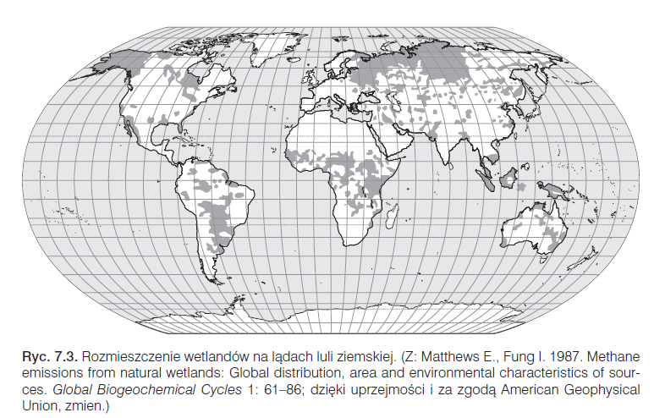

Slide 15
Z danych szacunkowych wynika,
że wetlandy zawierają około 350–535 gigaton C-org.,
tj. 20 do 25% całego związanego węgla organicznego
w skali globalnej.
Kwaśne bagna torfowe Sphagnum dominują w Ameryce Płn. oraz Eurazji.
Zajmują one około 3% powierzchni lądów, na samej Syberii 80% to bagna kwaśne z dominacją Sphagnum.
Bagna kwaśne ze względu na pH, niską temperaturę oraz niską zawartość pierwiastków mineralnych są uważane za środowiska ekstremalne.
Wspólnota bakterii kwaśnego bagna torfowego Sphagnum (pH 3,9 to 4,5) charakteryzuje się stosunkowo mniejszą różnorodnością bakterii w porównaniu ze środowiskami o
odczynie obojętnym.

Slide 16
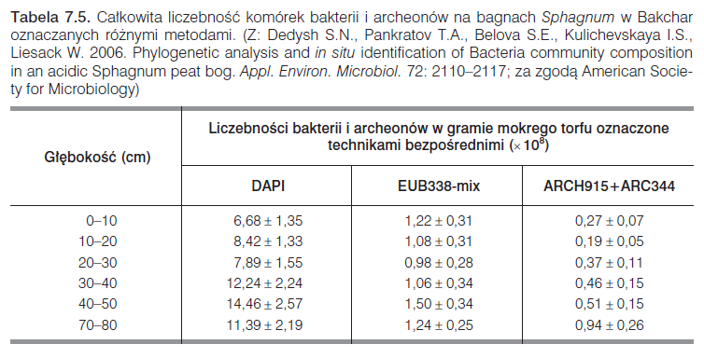
Liczebności bakterii bagna Sphagnum

Slide 17
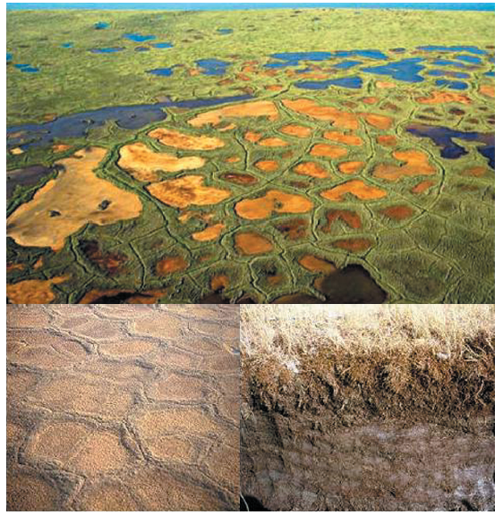
Bagna tajgi

Slide 18
Jeziora
Jezioro to naturalny śródlądowy ekosystem wodny (na ogół o powierzchni > 1 ha), którego występowanie jest uwarunkowane istnieniem misy, powstałej w procesach geologicznych, w której gromadzą się wody powierzchniowe pochodzące ze zlewni.
Największe i najgłębsze są jeziora pochodzenia tektonicznego. Największymi pod względem powierzchni i zasobów wodnych jest Morze Kaspijskie (jezioro wód słonych) i jezioro Bajkał (ok. 20% światowych zasobów wody słodkiej).
Jednym z najwyżej położonych dużych jezior jest Titicaca w Andach (3812 m n.p.m.), a jednym z najczystszych jezioro Crater.
Najliczniejsze są jeziora polodowcowe.

Slide 19
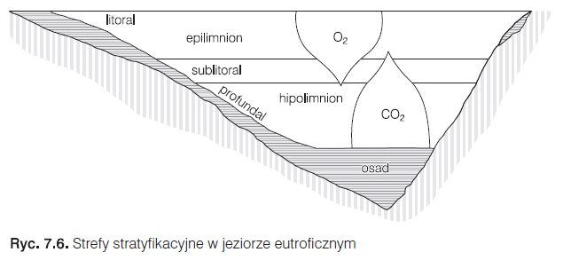
Penetracja promieni słonecznych

Slide 20
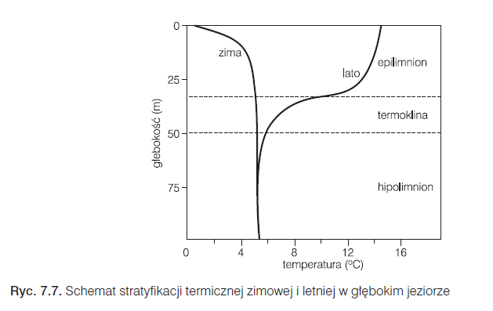
Stratyfikacja termiczna

Slide 21
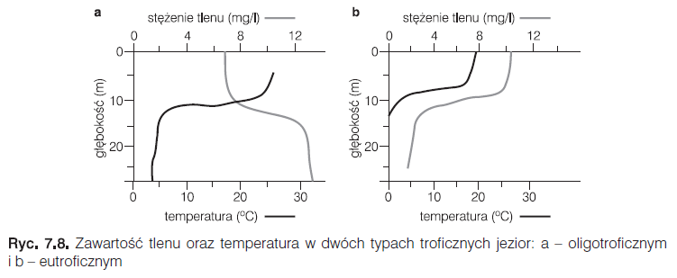
Stężenie tlenu (mg/l)

Slide 22
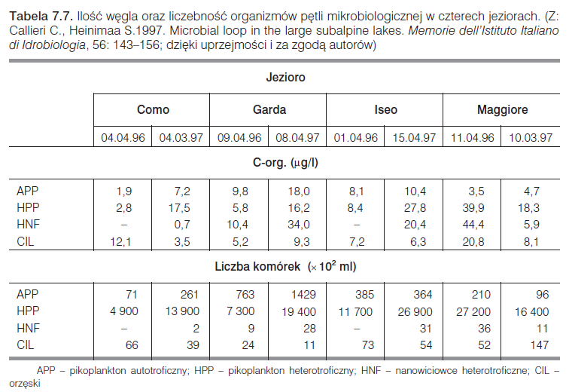
Pętla mikrobiologiczna

Slide 23
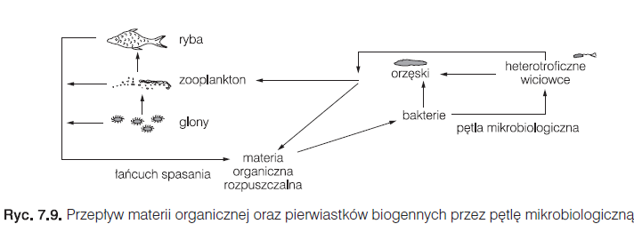
W 1 µl wody jeziornej znajduje się
71–1429 komórek APP (fototrofy)
4900–26900 komórek HPP (bakterie heterotroficzne)
0–36 komórek HNF (wiciowce heterotroficzne)
11–147 komórek orzęsków
Liczebność poszczególnych grup fizjologicznych oraz ilość węgla w całej puli węgla organicznego w pętli mikrobiologicznej ulegają fluktuacjom związanym ze zmianami sezonowymi.

Slide 24
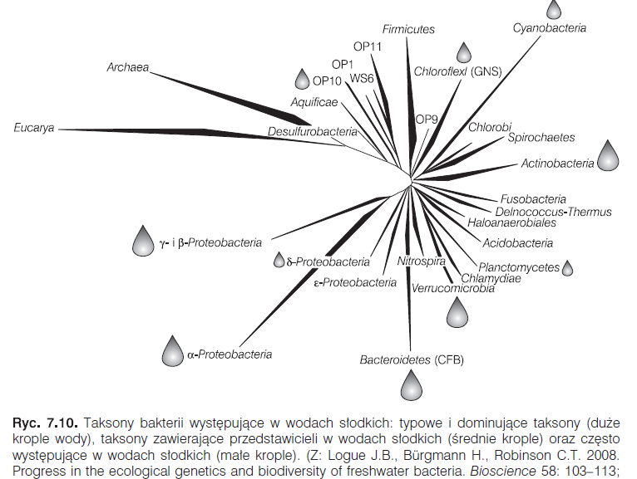
Taksony w wodzie słodkiej

Slide 25
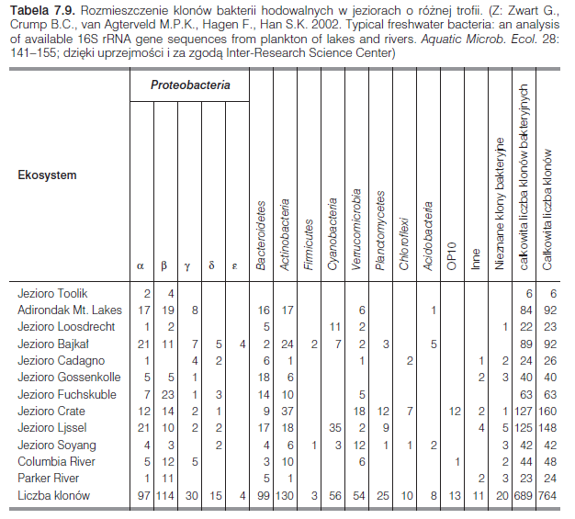
Taksony bakterii w jeziorach

Slide 26
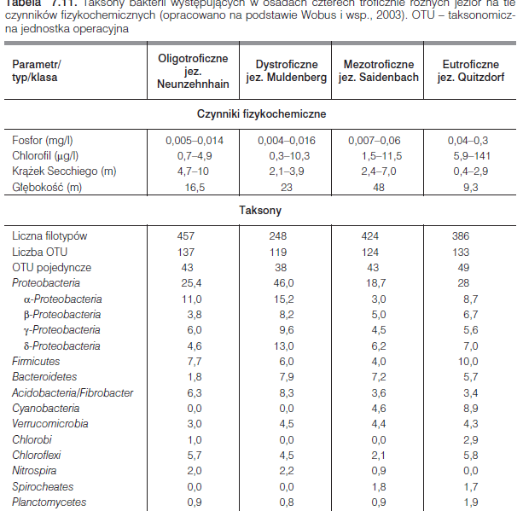
Osady denne

Slide 27
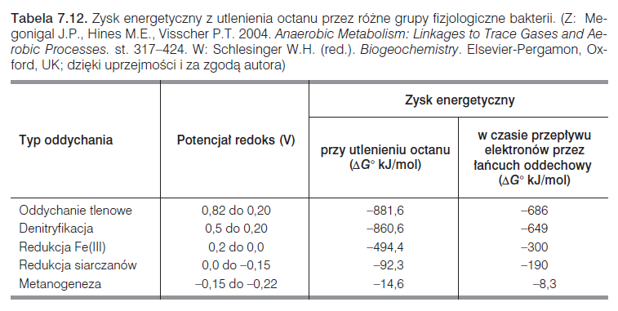
Zysk energetyczny bakterii w osadzie

Slide 28
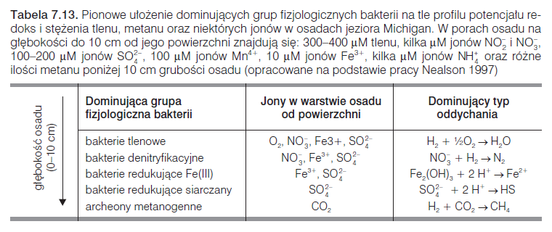
Profil zgodnie z potencjałem redox

Slide 29
Samooczyszczanie się wód
Samooczyszczanie się wód powierzchniowych to proces fizyczno-biochemiczny polegający na samoistnym zmniejszaniu się stopnia zanieczyszczenia wód w ekosystemach.
Organizmy zasiedlające wody powierzchniowe, wykorzystując do swej aktywności metabolicznej tlen i składniki odżywcze zanieczyszczeń, przyczyniają się do ich likwidacji z wody.
Ten naturalny proces zachodzi w wodach płynących i stojących,
jednak z różną intensywnością.
Procesy te sprawiają, że wody powierzchniowe, które są odbieralnikiem zanieczyszczeń organicznych i nieorganicznych, głównie ścieków, ulegają samooczyszczeniu.

Slide 30
Zanieczyszczenie prowadzi do zakłócenia równowagi między
czynnikami abiotycznymi i biotycznymi.
Na tle nowych warunków powstają inne zespoły biocenotyczne, przystosowane do zmienionego środowiska.
Samooczyszczanie odbywa się w następujących procesach i zjawiskach:
rozcieńczanie zanieczyszczeń wodą odbieralnika, jakim są wody powierzchniowe,
sedymentacja zawiesin,
adsorpcja na granicy faza stała/ciecz,
biologiczne usuwanie zanieczyszczeń.

Slide 31
Rozcieńczanie wodą prowadzi do zmniejszania stężenia substancji zanieczyszczających i zachodzi to głównie w wodach płynących.
Mieszanie zanieczyszczeń w wodach płynących zależy przede wszystkim od prędkości przepływu i cyrkulacji wody w przekroju poprzecznym.
Sedymentacja zawiesin powoduje zmniejszenie zanieczyszczeń organicznych.
Sedymentacja odbywa się na odcinkach i miejscach rzeki o zmniejszonej prędkości przepływu wody, tj. w zbiornikach zaporowych, rozlewiskach, zatokach.
Widocznym efektem sedymentacji jest zmniejszenie mętności
wody.

Slide 32
Adsorpcja to zatrzymanie zanieczyszczeń na granicy faza stała/ciecz, na powierzchni dna i brzegów, na roślinności wodnej, konstrukcjach hydrotechnicznych, na innych częściach stałych znajdujących się w wodzie.
Na powierzchniach powstają biofilmy, w których zachodzi intensywny rozkład zanieczyszczeń.
Adsorpcji podlegają głównie związki organiczne oraz niektóre metale ciężkie.
Najważniejszym procesem samooczyszczania jest biologiczne usuwanie zanieczyszczeń, do którego zaliczamy:
biosorpcję, mineralizację, bioakumulację, immobilizację.

Slide 33
Biosorpcja jest rozumiana jako zatrzymywanie się związków na żywej komórce,
i ma charakter fazy wstępnej, prowadzącej do właściwego rozkładu substratu.
Mineralizacja jest rozumiana jako „spalenie” materii organicznej do dwutlenku węgla
i wody, z wydzieleniem pierwiastków mineralnych, azotu, fosforu i in.
Mineralizacja w warunkach tlenowych zachodzi intensywniej niż w beztlenowych, często prowadzi do poważnego deficytu tlenowego, a nawet całkowitego jego wyczerpania.
W warunkach beztlenowych rozkład materii organicznej mogą prowadzić tylko bakterie należące do względnych beztlenowców lub beztlenowców.

Slide 34
Bioakumulacja jest rozumiana jako pobieranie z wody pewnych związków lub jonów i gromadzenie ich w różnych częściach komórki w większych ilościach.
Kumulacji podlegają związki niepodatne na rozkład biologiczny, których komórka metabolizować nie potrafi.
Należą do nich niektóre pestycydy oraz jony metali ciężkich.
Nagromadzenie się metali ciężkich w komórce doprowadza do osiągnięcia zawartości wielokrotnie przewyższających stężenie tych jonów w wodzie. Immobilizacja to unieruchomienie zanieczyszczeń, które polega na przekształceniu nieorganicznych form pierwiastków w struktury organiczne i wbudowania ich w składniki komórkowe.
Jest to zjawisko przeciwstawne mineralizacji.

Slide 35
Pożytecznym zjawiskiem w ekosystemach wodnych jest tworzenie biofilmów, które biorą udział w procesach samooczyszczania wód.
Biofilmy to asocjacja mikroorganizmów oraz produktów mikrobiologicznych przytwierdzających je do fazy stałej
o wysokiej energii powierzchni (zwykle hydrofilne),
często o ujemnym ładunku (szkło, metale, minerały, drewno kamienie, rośliny).
W ekosystemach wodnych 90% bakterii występuje
w mikrokoloniach zebranych w biofilmach.

Slide 36
Samooczyszczanie w zbiornikach wód stojących przebiegają w zupełnie odmiennych warunkach niż w wodach płynących, chociaż mechanizm usuwania zanieczyszczeń pozostaje taki sam.
Zanieczyszczenia, przeważnie o większej gęstości niż woda, opadają na dno i tam są rozkładane.
Dopływ zanieczyszczeń powoduje zwiększone biochemiczne zapotrzebowanie na tlen (BZT) i powstawanie stref beztlenowych. Dopiero okresy cyrkulacji mogą tę sytuację zmienić.
Przy stałym dopływie zanieczyszczeń do zbiornika wód stojących następuje ciągłe nagromadzenie się zarówno substratów, jak i produktów ich rozkładu, co może wywołać trwałe, ujemne skutki.
Jednym z nich jest znacznie szybsza eutrofizacja niż w wodach płynących.

